Slide 1
WEBについて
～ WEBの仕組みを理解してみよう ～

Slide 2
目次
コンピュータ
クライアントとサーバ
リクエストとレスポンス
ネットワークとは
インターネットの仕組み

Slide 3
コンピュータとは？
電気を動力として計算処理を自動で行う計算機、すなわち電子式汎用計算機のこと
いきなり難しいそう…
要するに計算機ということです！

Slide 4

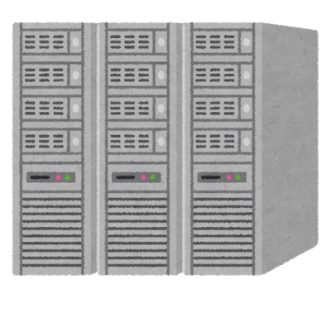

Examples
スマホ
ノートPC
サーバ

Slide 5






Computer
ソフトウェア
ソフトウェア
OS
アプリケーション

Slide 6
まとめ
コンピュータはハードウェアとソフトウェアで構成されている。
目的毎に様々なハードウェアがある
ソフトウェアにはOS、アプリケーションがある

Slide 7
クライアントとは？
リクエストを送る役割のアプリケーション・コンピュータ
要するに自分たちのハードウェア（パソコン）のこと！

Slide 8


リクエスト
本の商品が見たいです
クライアント

Slide 9
まとめ
画面を表示するためには、必要な情報を送ってくれるよう にサーバに依頼する必要がある。
リクエストを送るアプリケーションやコンピュータをク ライアントと呼ぶ

Slide 10
サーバーとは？
リクエストを受け付けてレスポンスを返すアプリケーション、コンピュータ
要するにリクエストを受けとる（パソコン）のこと！

Slide 11

サーバ
本の商品が見たいです
レスポンス

Slide 12
サーバーの種類
WEBサーバー
Webページや画像を返す
アプリケーション
サーバー
リクエストに応じて内容が変化するページを返す
データベース
サーバー
データを保存したり
取り出したりする

Slide 13

サーバーの協調
車の商品が見たいです
車の一覧ください
データベース
サーバ
アプリケーションサーバ

Slide 14
まとめ
リクエストを受け付けてレスポンスを返す役割のコン ピュータをサーバと呼ぶ
サーバ同士が役割分担してリクエストを処理することに よって、レスポンスを返している
あるコンピュータから見たサーバは別のコンピュータから 見たクライアントになり得る

Slide 15
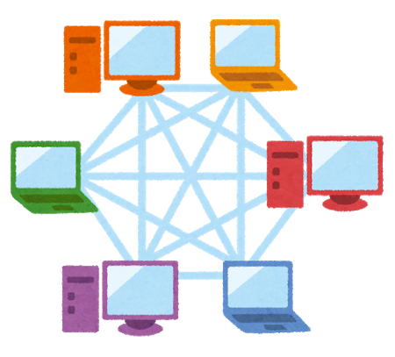
ネットワークとは？
コンピュータが複数台つながっていて、やり取りができる状態のこと

Slide 16
ではインターネットって何？
コンピュータが複数台つながっていて、やり取りができる状態のこと

Slide 18
インターネットの仕組み
IPアドレス
ドメインとDNS
HTTP（HTTPS）

Slide 19
IPアドレス
198.51.100.0 199.51.100.0
199.53.100.0
199.52.100.0

Slide 20


IPアドレス
199.51.100.0
198.51.100.0
198.52.100.0
プレイベート
IPアドレス
グローバル
IPアドレス

Slide 21
まとめ
IPアドレスは住所である
IPアドレスにはグローバルIPアドレスとプライベートIPア ドレスがある

Slide 22
ドメインとDNS
https://www.yahoo.co.jp
http://183.79.135.206/
DNS

Slide 23
まとめ
IPアドレスは覚えにくいのでドメインが登場
ドメインとIPアドレスのセットを管理するのがDNS

Slide 24
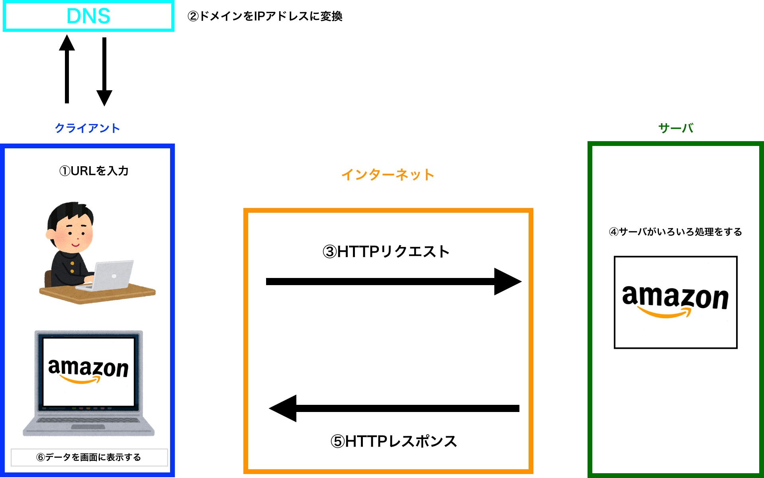

Slide 25
HTTP、HTTPSとは?
https://www.yahoo.co.jp

Slide 26
HTTPリクエスト
 | 役割 | 例
GET | ページの取得 | リンクをクリック
POST | データの送信 | フォームを記入し送信

Slide 27
HTTPレスポンス
 | 意味
2xx | 成功
4xx | クライアントが原因で失敗
5xx | サーバーが原因で失敗

Slide 28
まとめ
Webページのやり取りをする時はHTTPを使う
HTTPはプロトコル（約束事）
HTTPリクエストにはGETとPOSTがある
HTTPレスポンスには成功・失敗を表すコードが入っている

Slide 29
以上、Webについてでした。

